Slide 1

Présentation d’un état des lieux depuis septembre 2015

Slide 2
ATRIUM: Point sur les adhésions et sur les formations
Avancement des adhésions
155 lycées « adhérents » au 01/03/2016 soit 86% des lycées
26 lycées ne se sont pas manifesté
Avancement des formations
119 lycées ont bénéficié de la formation « Administrateurs » Niveau 1
62 lycées restants à former: 6 dates de prévues jusqu’en avril
2 Formations de niveau 2 à mettre en place dès avril (maximum 10 personnes)
Académie | Nb de lycées | Nb de lycées formés (Avr 2015/ Avr 2016) | % | Reste à former dès septembre 2016
Agricoles | 12 | 12 | 100% | 0
Aix-Marseille | 110 | 85 | 77% | 25
Nice | 59 | 54 | 91,5% | 5

Slide 3
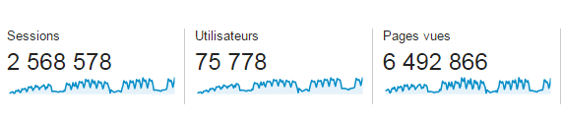
ATRIUM: Statistiques depuis le 31 Août 2015
Statistiques globales: vue d’ensemble
Légende:
Sessions: nombre total de connexions à ATRIUM
Utilisateurs: nombre d’utilisateurs s’étant connectés au moins une fois à ATRIUM
Pages: nombre total de pages vues sur ATRIUM (ne comptabilise pas les services tiers)

Slide 4
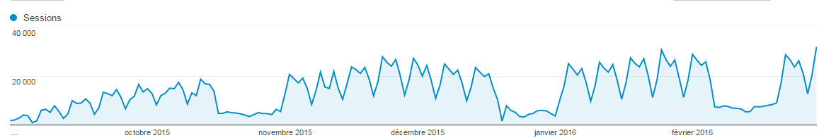
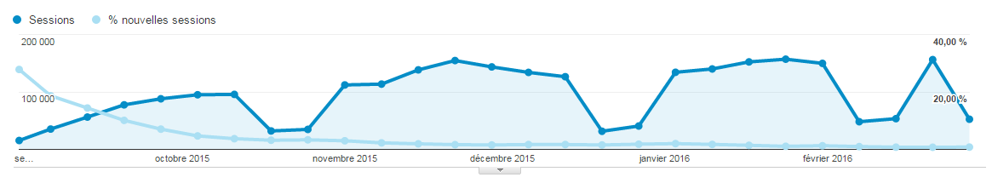
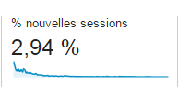
ATRIUM: Statistiques depuis le 31 Août 2015
Lundi 29 février: 31840
Lundi 25 janvier: 30660

Slide 5
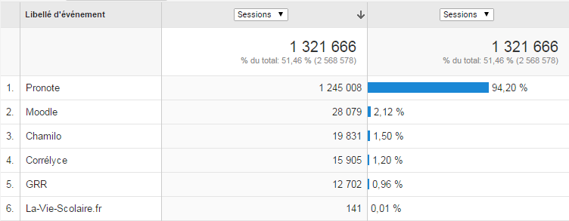
ATRIUM: Statistiques depuis le 31 Août 2015
Accès aux services tiers
Représente 48,4% des sessions ATRIUM

Slide 6
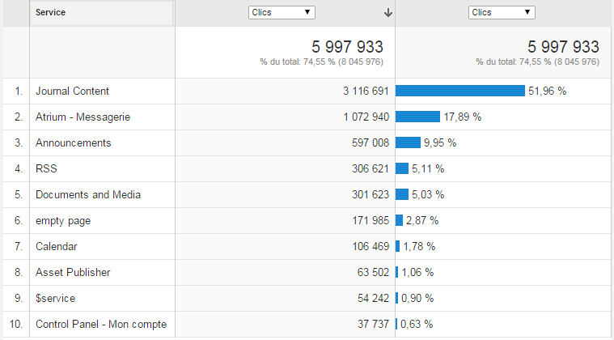
ATRIUM: Statistiques depuis le 31 Août 2015
Les services du portail utilisés

Slide 7
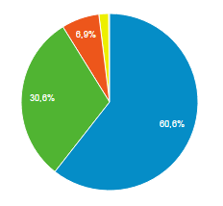
ATRIUM: Statistiques depuis le 31 Août 2015
75.778 Utilisateurs uniques répartis par profils
Comptes dans l’annuaire:
Elèves: 166 839 créés soit 35,7% déjà connectés
Enseignants: 16 367 créés soit 35,2% déjà connectés
Parents: 301 707 créés soit 8,5% déjà connectés
Personnel non enseignant: 6367 créés soit 23% déjà connectés
Agent régionaux: 3501 créés soit 4,4%déjà connectés

Slide 8
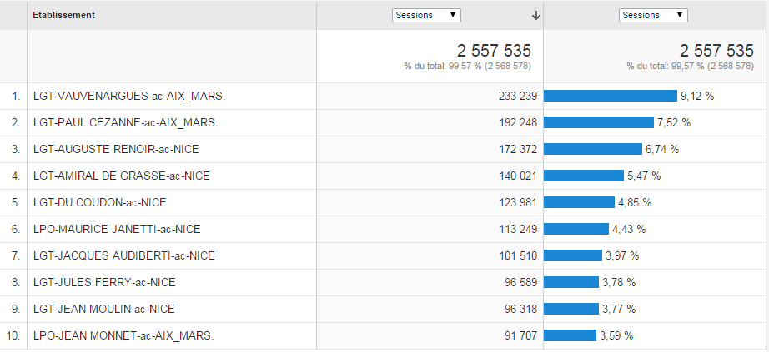
ATRIUM: Etablissements utilisateurs
115 établissements se sont connectés au moins une fois à ATRIUM

Slide 9
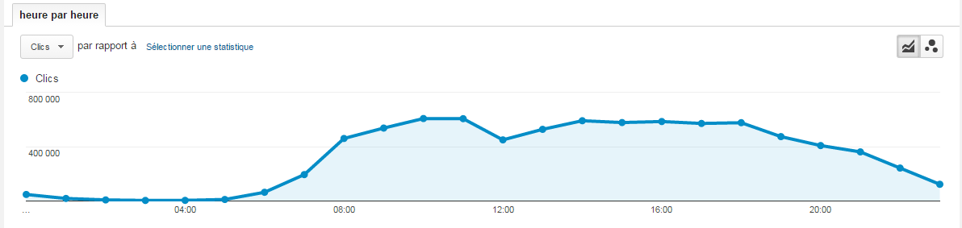
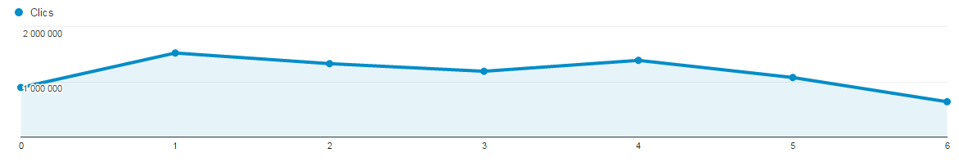
ATRIUM: Comportement des usagers issus des statistiques
Statistique du nombre moyen de clics par heure
11h: 605 567 clics
Statistiques du nombre moyen de clics par jour
0 = Dimanche

Slide 10
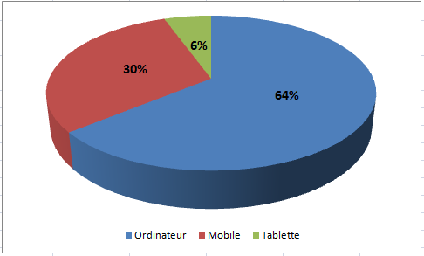
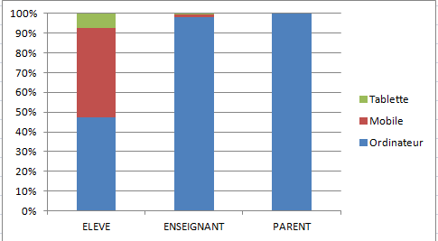
ATRIUM: Comportement des usagers issus des statistiques
Mode de connexion

Slide 11
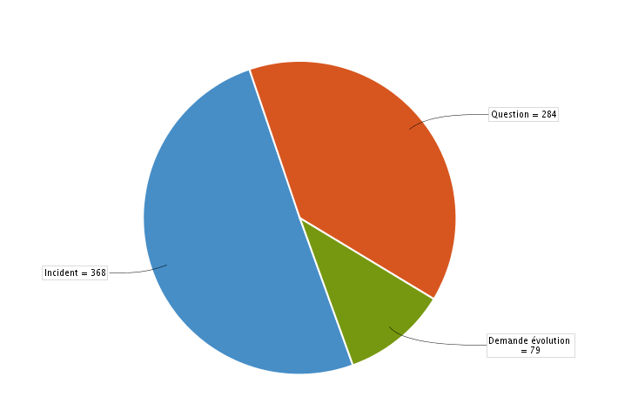
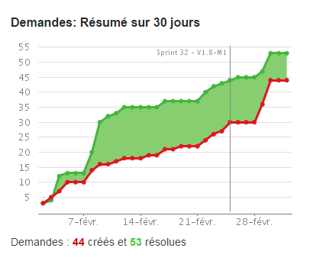
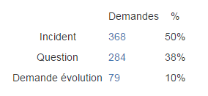
ATRIUM: Support et Assistance
2 canaux de signalements: le forum et le formulaire de demande d’assistance
Total de 731 demandes d’assistance depuis octobre 2015

